Slide 1
第1章 JSP常用开发技术概述
1

Slide 2
内容提要
从体系上介绍软件编程体系
企业应用开发架构
Java应用开发体系以及J2EE的N层体系结构
介绍常用的应用开发环境

Slide 3
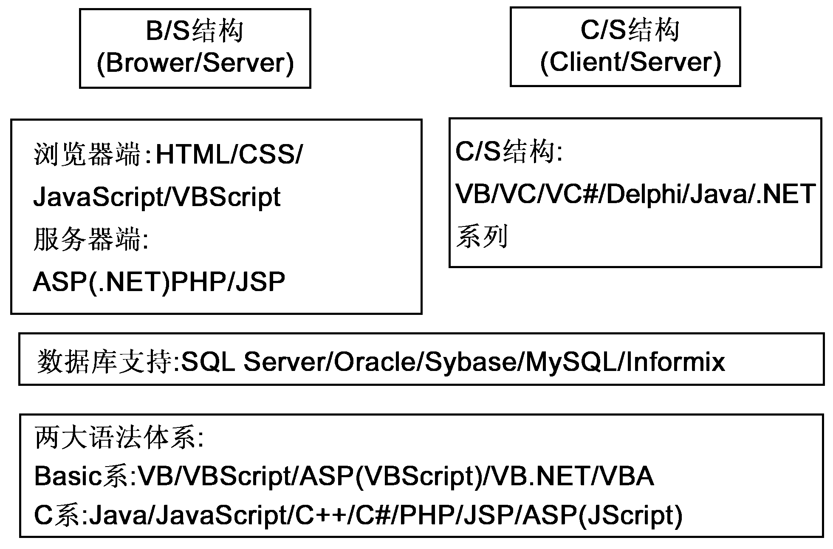
软件编程体系

Slide 4
基于B/S结构的项目
目前主要采用两种服务器端语言：
    JSP（Java Server Pages）
    ASP（Active Server Pages）
两种语言构成两大开发体系：
    JSP+Oracle体系
    ASP+SQL Server体系

Slide 5
B/S架构编程体系
B/S结构的编程语言
    浏览器端编程语言
    服务器端编程语言
浏览器端
    HTML（Hypertext Markup Language，超文本标记语言）
    CSS（Cascading Style Sheets，层叠样式表单）
    JavaScript语言
    VBScript语言

Slide 6
服务器端编程语言
目前主要是3P技术
  ASP、JSP和PHP
    ASP是微软公司推出的，在这三种语言中是用得最为广泛的一种。
    JSP是SUN公司推出的是J2EE（Java 2 Enterprise Edition，Java2企业版）十三种核心技术中最重要的一种
    PHP在1999年的下半年和2000年用得非常广泛，因为Linux+PHP+MySQL（一种小型数据库管理系统）构成全免费的而且非常稳定的应用平台

Slide 7
企业应用开发架构
在构建企业级应用的时候，通常需要大量的代码，而且这些代码一般分布在不同的计算机上，划分代码运行在不同计算机上的理论就是多层设计理论。
企业级应用系统通常分成
  两层
  三层
  N层架构。

Slide 8
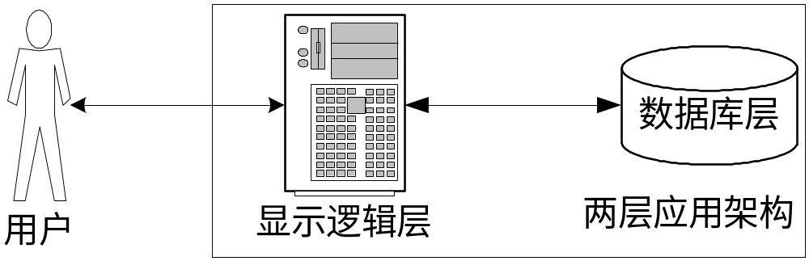
两层架构
传统的两层应用包括用户接口和后台程序，后台程序通常是一个数据库，用户接口直接同数据库进行对话。实现上，通常使用JSP、ASP或者VB等技术编写这类软件，结构如图
两层应用架构显示逻辑层一般由HTML、JSP、ASP实现，通过JSP和ASP直接和数据库相连

Slide 9
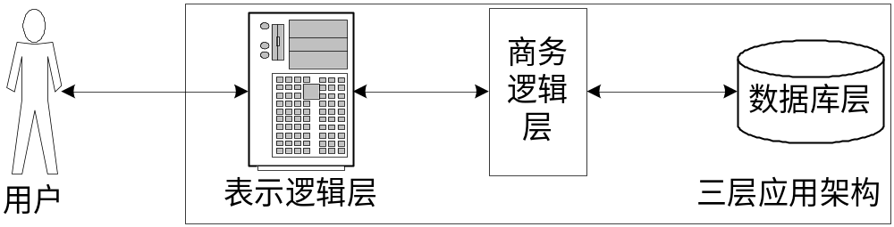
三层架构
在两层应用中，应用程序直接同数据库进行对话。三层结构在用户接口代码和数据库中间加入了一个附加的逻辑层，通常这个层叫做“商务逻辑层”，如图

Slide 10
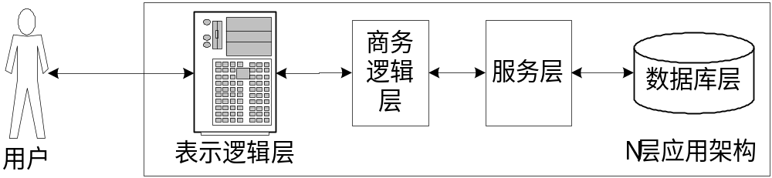
N层架构
如果某个应用超过三个独立的代码层，那么这个应用叫做N应用，就不再叫四层或者五层等名称，而是统称为N层。如图

Slide 11
开发架构比较
两层架构的优点是开发过程比较简单，利用服务器端的程序直接访问数据库，部署起来比较方便。缺点是程序代码维护起来比较困难，程序执行的效率比较低，用户容量比较少。
三层架构基本解决了两层架构的缺点，将显示部分和逻辑流程控制分开，利用服务器应用程序实现显示部分，利用商务逻辑层实现程序的流程控制，分层使维护变的方便一些，而且执行效率也会有所提高，但是相对部署起来就比较困难一些。
根据实际的需要，会进一步细化每一层，或者添加一些层，就形成了N层架构，和三层架构一样，组件化的设计使维护相对容易，但是部署相对困难。

Slide 12
Java应用开发体系
SUN以J2EE为核心推出SUN-ONE（SUN Open Network Environment）战略，该战略包括三个部分：
  J2SE（Java 2 Standard Edition，Java 2标准版）
  J2ME（Java 2 Micro Edition，Java 2微型版）
  J2EE （Java 2 Enterprise Edition，Java 2企业版）

Slide 13
J2SE体系概述
J2SE主要:用于创建典型的桌面与工作站应用的Java平台。从配置上来说，只要安装JDK（Java Development Kit），就建立了一个J2SE开发和运行平台。
J2SE下的核心技术包括：面向对象的编程技术、Java程序异常的处理、控制台程序开发、图形界面程序开发、多线程编程、I/O流编程、网络编程、Java Applet以及JavaBean组件开发技术。

Slide 14

J2ME体系概述
J2ME主要用于创建嵌入式应用程序（如PDA、仪表），J2ME开发平台需要J2SE平台的支持。开发领域包括：高端的信息家电，比如：电视机顶盒，网络电视和网络可视电话等，低端的信息家电，比如手机，寻呼机和PDA等
目前开发J2ME的常用工具是：“j2me_wireless_toolkit”，界面如图

Slide 15
J2EE体系概述
J2EE的任务是提供一个平台独立的、便携式、多用户、安全以及标准的企业级平台，服务器端部署用Java技术来完成。J2EE主要用于创建可扩展的企业应用，包括13种核心技术规范：
1、JDBC（Java Database Connectivity，Java数据库连接）
2、JNDI（Java Naming and Directory Interface，Java命名和目录接口）
3、EJB（Enterprise Java Bean，企业级JavaBean）
4、RMI（Remote Method Invocation，远程方法调用）
5、JSP（Java Server Pages，Java服务器端页面）
6、Servlet（服务器端小程序）
7、XML（eXtensible Markup Language）
8、JMS（Java Messaging Service，Java消息服务）
9、IDL（Interface Description Language，接口描述语言）
10、JTA（Java Transaction Architecture，Java事务框架）
11、JTS（Java Transaction Service，Java事务服务）
12、JavaMail（Java邮件）
13、JAF（JavaBean Activation Framework，JavaBean活动框架）

Slide 16
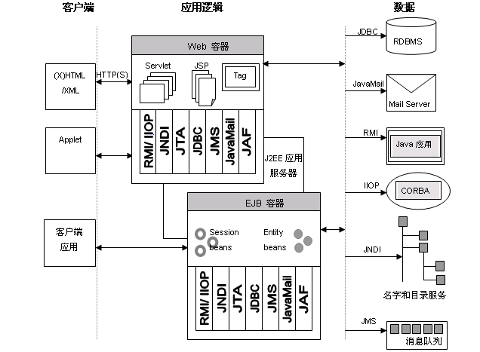
标准的J2EE的总体结构图

Slide 17
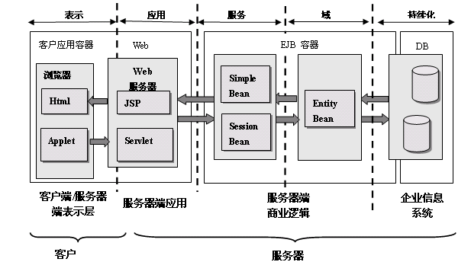
J2EE的N层体系结构
理想的J2EE体系包括六个层：表示、应用、服务、域、连通性和持续化。这些层物理上横跨客户机和服务器，而他们逻辑上划分为Web容器、EJB容器和数据库，如图

Slide 18
J2EE N层架构的特点
J2EE带来的好处是双向的，对于开发应用的公司和使用它的客户，优点主要在于4个方面。
  1、简化了体系和开发。相对于传统的应用开发，J2EE提供了简单的、基于组件的开发模型。这个模型提供了WORA（Write Once, Run Anywhere）的可移植性，只要符合J2EE规范的服务器，就可以运行应用。同时，基于组件的开发模型也大大提高了生产力。
  2、集成现有的企业信息系统。J2EE平台，与J2SE平台一样，提供访问现有的企业信息系统的一些工业标准API：
  3、提供可扩展性。当前J2EE容器向组件提供事务支持、数据库连接、生命周期管理和影响性能的其它特性，从而提供可扩展性（scalability）。
  4、安全机制。J2EE支持丰富的跨越整个体系的一致的安全措施。

Slide 19
常用应用开发环境介绍
在开发过程中，基于JSP项目通常涉及到
  Web服务器
  数据库服务器
  集成开发环境的选择

Slide 20
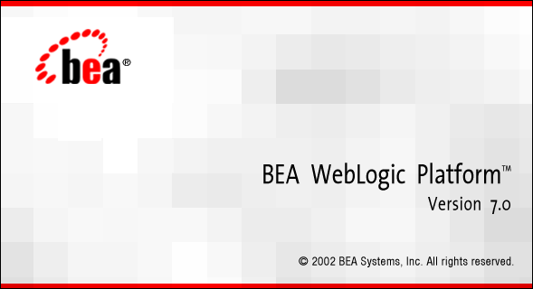
Web服务器
WebLogic是BEA公司的产品，是目前应用最广泛的Web服务器，支持J2EE规范，而且不断的完善以适应新的开发要求，启动界面如图

Slide 21
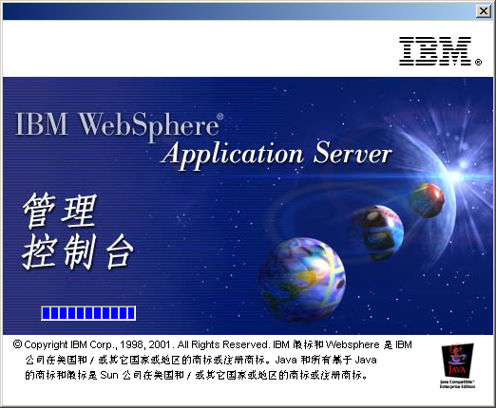
Web服务器
另一个常用的Web服务器是IBM公司的WebSphere，支持J2EE规范，启动界面如图

Slide 22

Web服务器
在小型的应用系统或者有特殊需要的系统中，可以使用一个免费的Web服务器：Tomcat，该服务器支持全部JSP以及Servlet规范，但是目前还不支持EJB，启动界面如图

Slide 23

数据库服务器
在Java相关的开发领域中，常用的是3种数据库：Oracle、DB2和MySQL。有时候也使用微软公司的SQL Server数据库服务器
Oracle数据库是Oracle公司的产品，也是历史最悠久的数据库，世界前50强的企业中，80%使用Oracle数据库作为公司的数据库服务器。服务器的图标如图

Slide 24
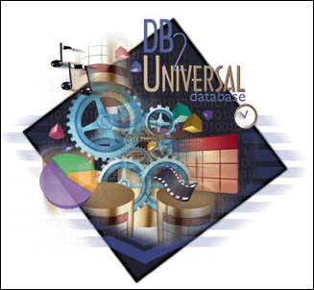
数据库服务器
IBM公司的DB2也是一种常用的数据库，和IBM的WebSphere配合构成完整的企业级解决方案，数据库服务器的启动界面如图

Slide 25

数据库服务器
目前商业数据库服务器市场三足鼎立：Oracle、DB2和微软公司的SQL Server，在实际应用中，有一个常用的免费的小型数据库服务器：MySQL，启动界面如图

Slide 26
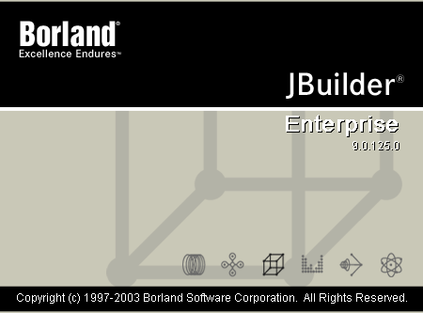
集成开发环境
Web服务器和数据库服务器构成了发布平台，需要选择合适的开发工具以提高编码的效率，目前有两种常用的企业级集成开发环境，JBuilder和WebSphere Studio。
JBuilder是Borland公司的产品，支持几乎全部的J2EE组件，是目前最为常用的开发环境，启动界面如图

Slide 27
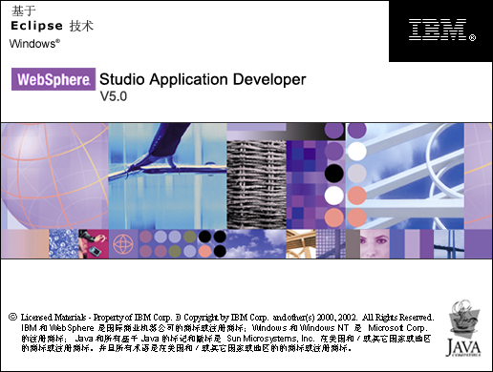
集成开发环境
IBM公司的WebSphere Studio，注意和WebSphere的区别，WebSphere是Web服务器，只能用作发布服务器，WebSphere Studio是一套集成开发环境，同时集成Web服务器功能，启动界面如图

Slide 28
Eclipse
Eclipse是开放源代码的项目，可以到www.eclipse.org去免费下载Eclipse的最新版本。Eclipse 是替代IBM Visual Age for Java的下一代IDE开发环境，但它未来的目标不仅仅是成为专门开发Java程序的IDE环境，根据Eclipse的体系结构，通过开发插件，它能扩展到任何语言的开发，甚至能成为图片绘制的工具。目前eclipse在开发领域已经非常流行，尤其在欧美，由于其开源免费的特点，已经成为教育、公司的必选开发工具。目前最新的版本是3.2，其安装配置的过程将在后面详细介绍。启动界面如图所示。

Slide 29
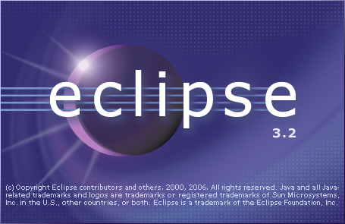

Slide 30
小结
从体系上介绍软件编程体系
企业应用开发架构
Java应用开发体系以及J2EE的N层体系结构
介绍常用的应用开发环境

Slide 31
本章习题
1-1 简述B/S和C/S架构的特点以及B/S架构有那些开发语言。
1-2 图示三层架构，并说明其特点，如何实现，每层实现什么功能？（企业笔试题）
1-3 Java包含哪三个版本，每个版本有什么功能，各个版本的应用领域？
1-4 名词解释：EJB JNDI RMI。（企业笔试题）
1-5 在J2EE中，图示Web服务器、EJB容器（区分实体Bean和会话Bean）和DB服务器的信息传递结构。（企业笔试题）

